Slide 1
ASP.net 跨網站資料存取方案

Slide 2
應用情境
JS 前端程式向 web server 傳送或接收資料
JS 網頁可從另一網站下載(或個人電腦開啟)
與接收資料web server 不同來源
基於 CSDR 資安原則，通常不允許跨網站資料存取
需特別開放及設定

Slide 3
Central Securities Depositories Regulation (CSDR) 同源網頁資料互通規範
CSDR 說明
基於安全考量，JS 網頁程式只能向同源網站上傳及調閱資料
or 伺服器端程式只回應同源 JS 之資料存取要求
除非特別設定(開放)
參考
https://www.pershing.com/uk/en/news/what-is-big-in-our-world/regulation/csdr

Slide 4
Central Securities Depositories Regulation (CSDR)
同源網頁資料互通規範

Slide 5
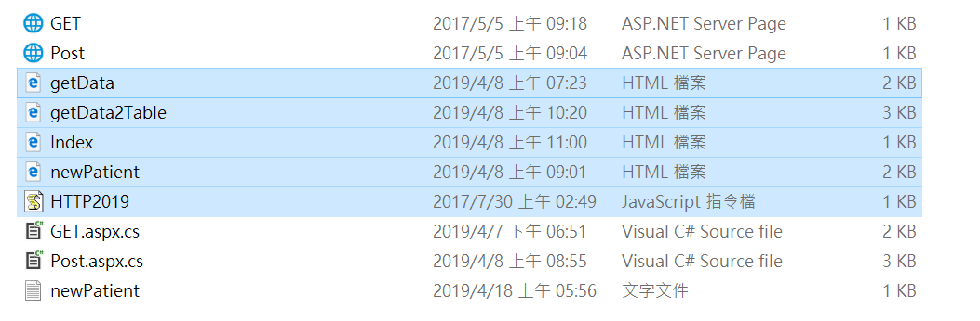
應用範例
JSON 資料互通範例，分離處理:
前端 HTML and JS 程式(陰影部分)
後端 ASP.net 程式及資料檔案

Slide 6
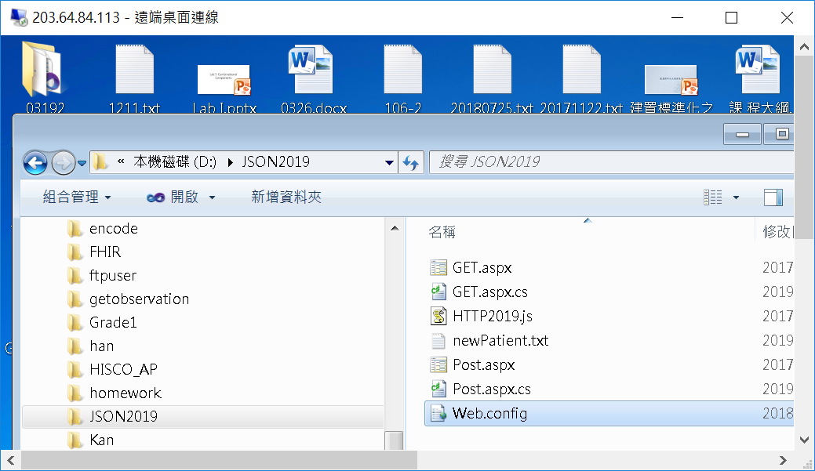
發佈後端 ASP.net 程式到 IIS 1
將 ASP.nst 程式放到web server 某個目錄

Slide 7
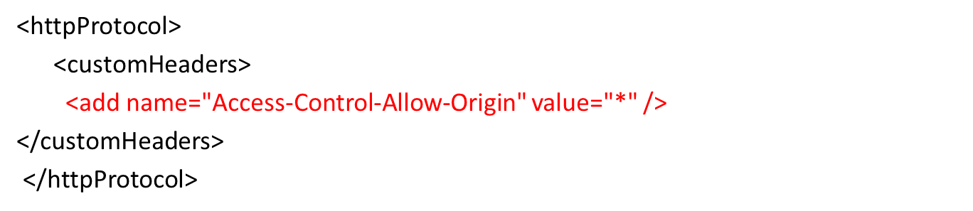
發佈後端 ASP.net 程式到 IIS 2
設定 web.config 開放跨網站資料存取權限
參考:
https://enable-cors.org/server_iis7.html

Slide 8
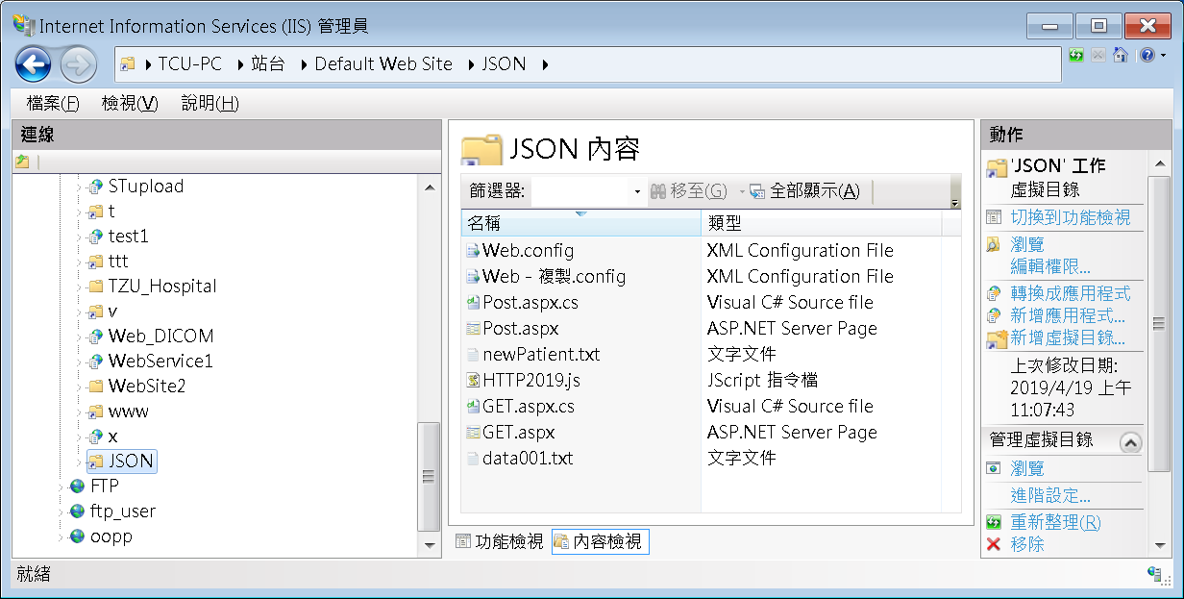
發佈後端 ASP.net 程式到 IIS 2
設定 IIS 發佈 ASP.net 程式，發佈網址範例:
root URL: http://203.64.84.113/JSON

Slide 9
前端上傳及接收資料函式 3
設定 IIS 發佈 ASP.net 程式，發佈網址範例:
root URL: http://203.64.84.113/JSON

Slide 10
前端上傳及調閱資料函式 3
上傳資料函式 HTTPPostData("http://203.64.84.113/JSON/Post.aspx?id=data001", myJSONstr);
後端接收程式、存檔名稱、上傳的資料
調閱資料函示
HTTPGetData("http://203.64.84.113/JSON/Get.aspx?id=data001");
後端接收程式、存檔名稱
回傳的資料存放於前端 JS ret 變數當中

Slide 11
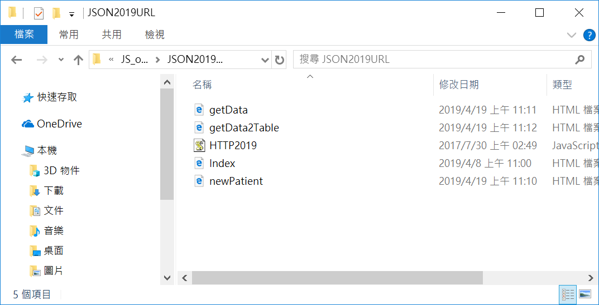
前端網頁跨網站傳遞資料 4
前端 HTML and JS 程式範例
可在個人電腦或發佈到 IIS 網站後，呼叫上傳及調閱資料存取網站程式
後端 ASP.net 程式及資料檔案

Slide 12
應用範例
JSON 資料互通範例，分離處理:
前端 HTML and JS 程式(陰影部分)
後端 ASP.net 程式及資料檔案

